Slide 1
PPG 분류 모델
Notes:
OSS(교육원) – 이론 01주차

Slide 2
전처리
모델

Slide 3
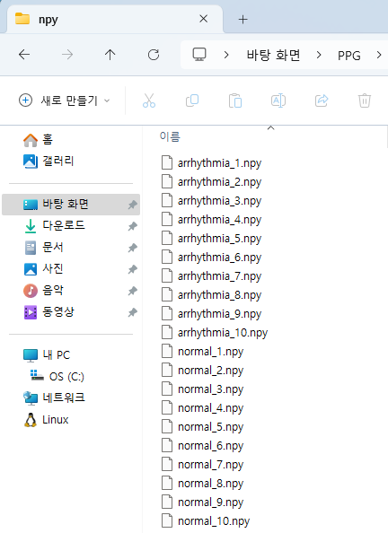
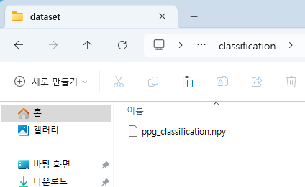
1. 전처리
환자별 데이터 분류 및 레이블링
(정상: 10 / 부정맥: 10)

Slide 4
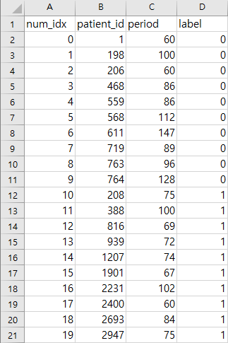
1. 전처리
checkPeakNum.ipynb
각 환자의 distance 값 계산 (peak 간 최소거리)
· 각 peak를 수동으로 마킹
· 각 peak 간 거리를 모두 구한 후, (A)
그 중 최소값을 해당 환자의 distance로 설정
-> 노이즈 등을 peak로 검출하는 것을 방지하기 위해 필요
2) Distance를 임계 값으로 하여 peak 검출
3) 특정 숫자 범위를 순회하며,
각 숫자만큼의 peak 개수가 포함되도록 분할
· 숫자 범위는 A의 최솟값, 최댓값을 근거로 계산
4) 최종 peak 개수 선정
· 각 peak 개수별로 추출된 세그먼트 중 가장 긴 값이
2,000 이하 && 2,000에 가장 가까운 값인 경우

Slide 5
1. 전처리
 | 정상 | 부정맥
1 | 17 | 20
2 | 14 | 12
3 | 19 | 20
4 | 19 | 16
5 | 18 | 14
6 | 18 | 11
7 | 13 | 9
8 | 21 | 14
9 | 14 | 13
10 | 16 | 8

Slide 6
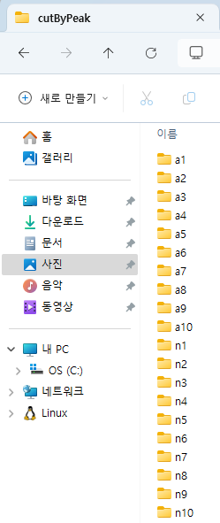
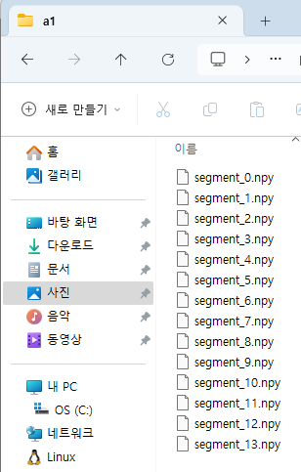
1. 전처리
divByPeak.ipynb
각 환자 데이터 로드 및 피크 검출
· 데이터 로드 후, 3차 Butterworth 저역 통과 필터를 적용
(고주파 노이즈 제거)
· Distance를 임계 값으로 하여 peak 검출
2) 최종 peak 개수 단위로 슬라이딩
3) Cubic Interpolation을 통해,
각 세그먼트를 고정 길이로 확장 (2,000 포인트)
· 데이터를 축소하면서 생기는 정보 손실 x
· 위상 정보를 보존하면서 규격을 맞추는 데 최적
(padding 대비 불필요한 편향 ↓)
4) 학습에 즉시 투입 가능한 형태로 구성
· 균일 규격의 세그먼트들을 .npy 파일로 개별 저장

Slide 7
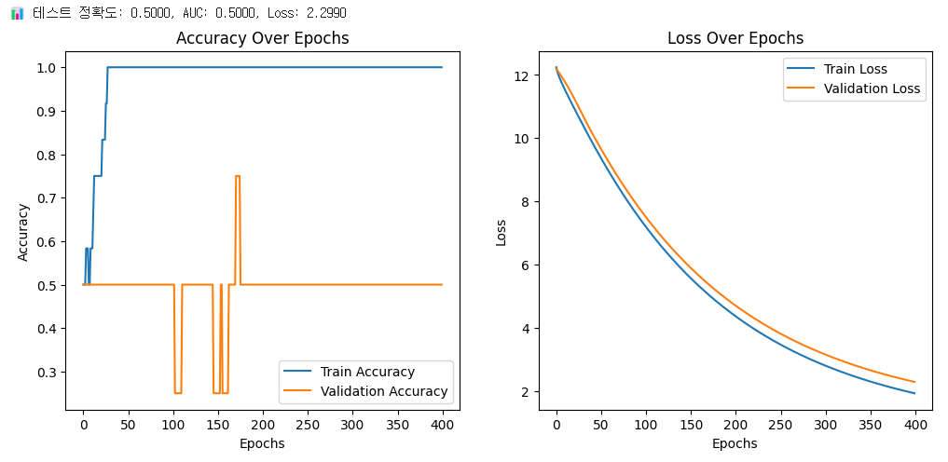
1. 결과 (데이터 전처리 전)

Slide 8
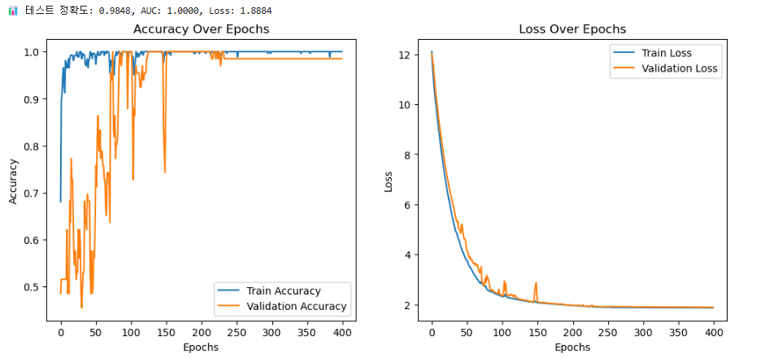
1. 결과 (데이터 전처리 후)

Slide 9
2. 모델
code
아키텍처: VGG
라이브러리: tensorflow

Slide 10
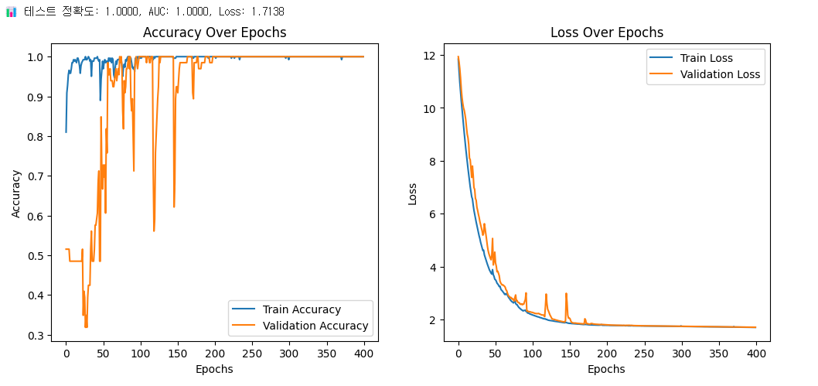
2. 모델(기존)
- ReduceLROnPlateau: 미세조정을 통한
최적화 도움

Slide 11
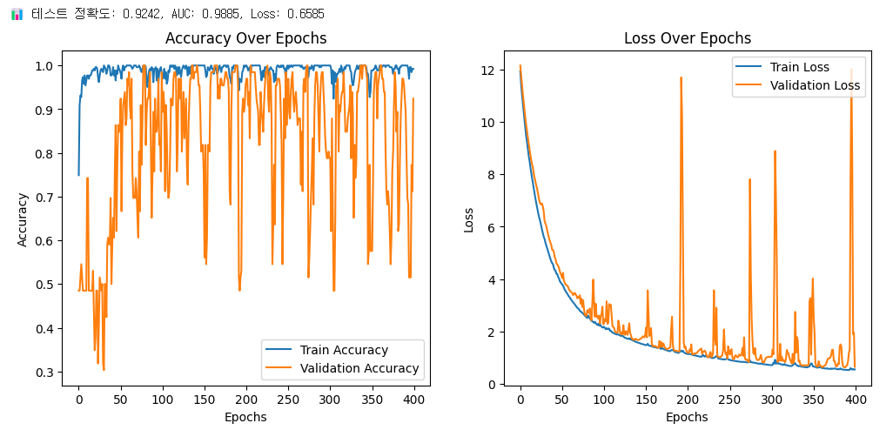
2. 모델 (ReduceLROnPlateau 제거)

Slide 12
2. 모델(기존)
- L2 정규화: 과적합 방지

Slide 13
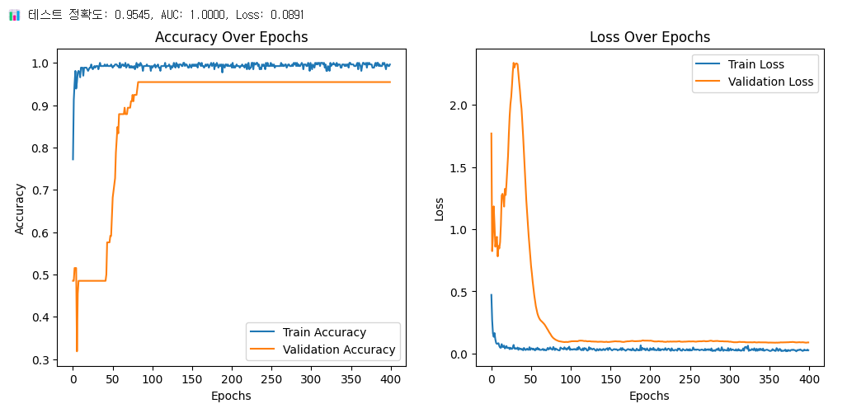
2. 모델 (L2 정규화 제거)

Slide 14
2. 모델(기존)
- He 초기화: Gradient vanishing 방지

Slide 15
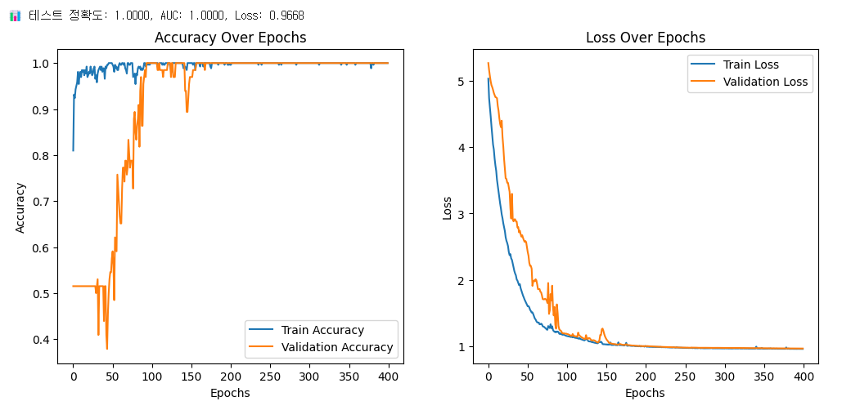
2. 모델 (He 초기화 제거)

Slide 16
2. 모델(기존)
- Batch Normalization: 학습 안정성 증가

Slide 17
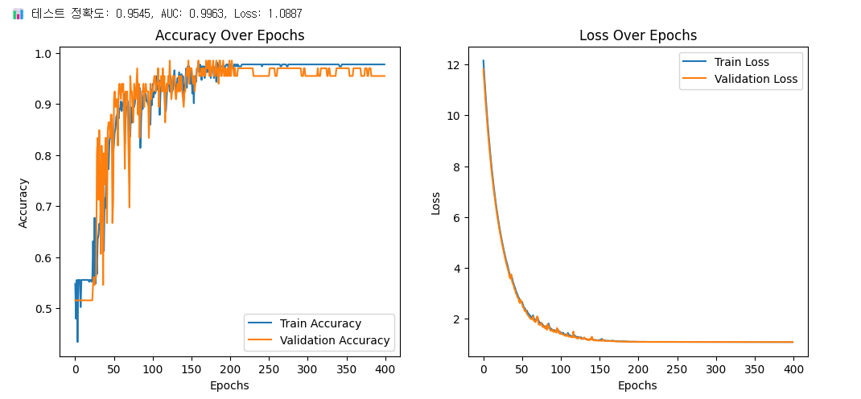
2. 모델 (Batch Normalization 제거)

Slide 18
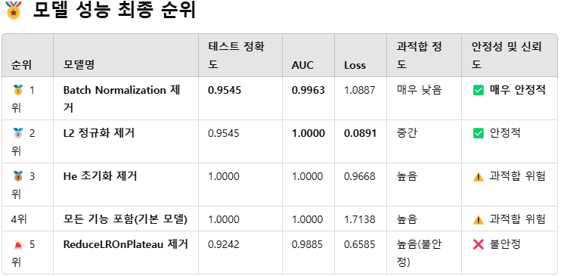
2. 모델
- PPG 데이터의 특성 (불규칙)
<-> B.N 은 데이터를 정규분포 형태로 바꾸려는 특성
정규화가 이미 많음 (L2 정규화, He 초기화)
-> 모델 학습에 지나치게 엄격해져 성능↓

Slide 19
2. 최적의 모델

